Slide 1
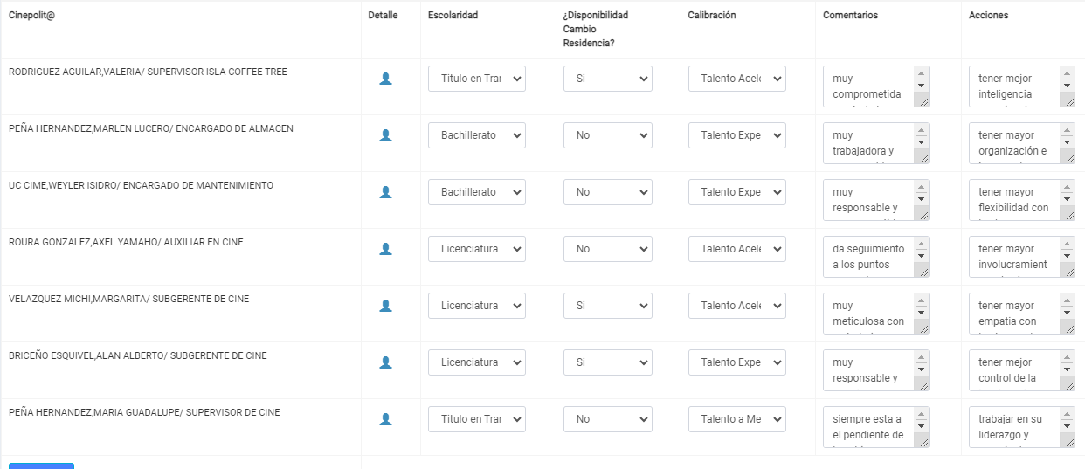
Protocolo de Actuación para Atender Inspecciones de la STPS

